Slide 1

PENALARAN KOMPUTER · SUBCPMK-4
Case-Based Reasoning
Diagnosis Penyakit Jantung · HEOM Berbobot — Andika Candra K. · Informatika UMM 2025/2026

Slide 2
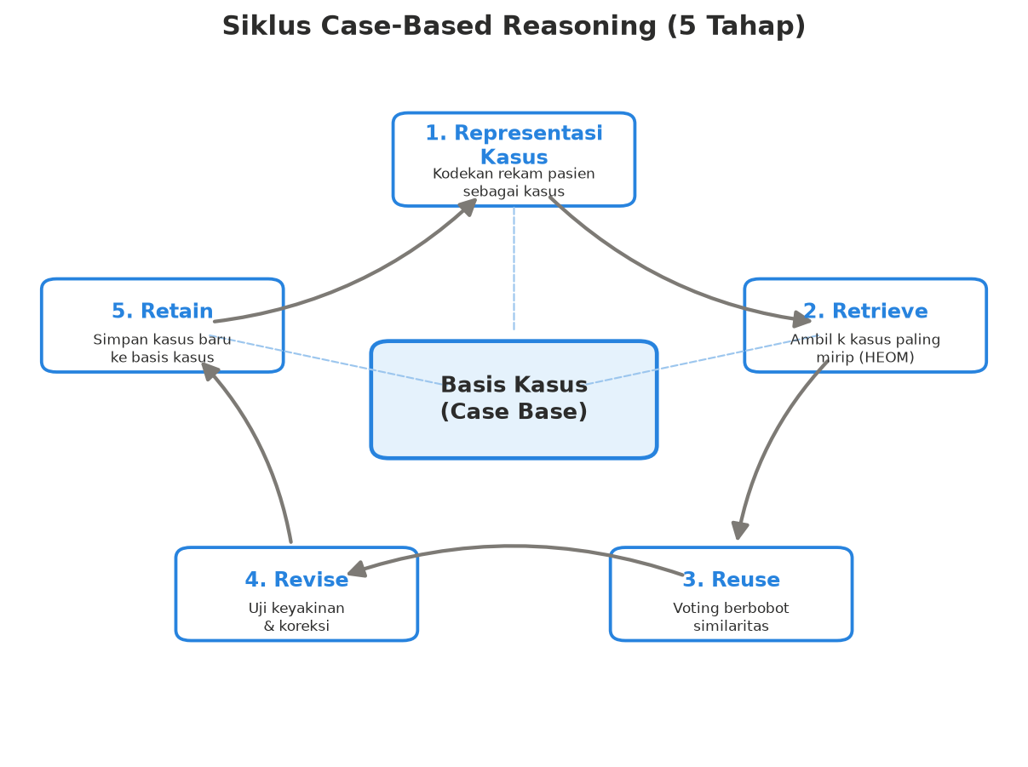
METODOLOGI
Siklus Case-Based Reasoning
Empat tahap inti: Retrieve mengambil kasus mirip lewat similaritas HEOM berbobot, Reuse memungut suara k tetangga, Revise menguji keyakinan, dan Retain menyimpan kasus baru. HEOM menangani atribut numerik dan nominal sekaligus.
Siklus Case-Based Reasoning.

Slide 3
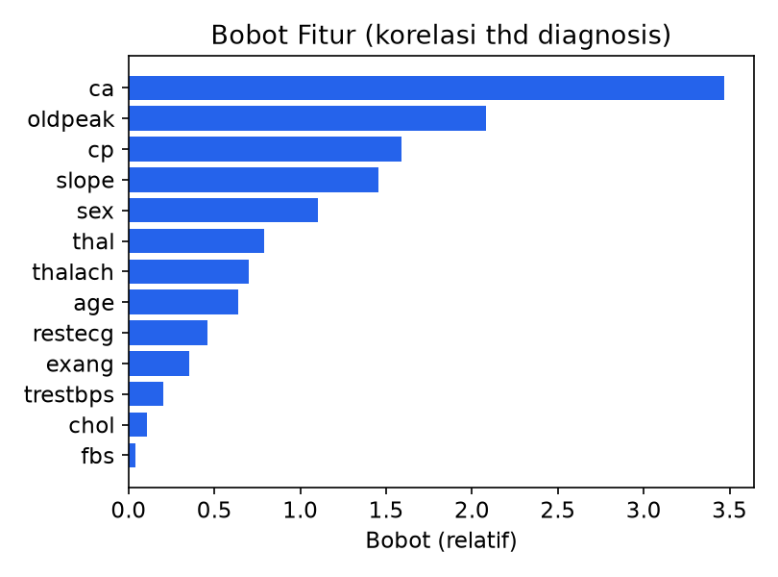
IMPLEMENTASI & MODEL
Alur Kerja Model CBR
01
Retrieve
Similaritas HEOM berbobot (Python murni, tanpa scikit-learn) mengambil k=15 kasus termirip dari 303 kasus, 13 atribut UCI Cleveland.
02
Reuse & Revise
Voting berbobot similaritas menetapkan diagnosis awal, lalu diuji terhadap ambang keyakinan.
03
Retain
Kasus baru yang informatif disimpan untuk memperkaya basis kasus berikutnya.

Slide 4
HASIL & EVALUASI
Kinerja Model CBR
Pembobotan fitur menaikkan akurasi 72.9%→79.0%; CV & hold-out konsisten.

Slide 5
KESIMPULAN
Kesimpulan
01
CBR HEOM berbobot mendiagnosis penyakit jantung akurat dan transparan.
02
Pembobotan fitur menaikkan akurasi dari 72.9% ke 79.0%.
03
Keputusan dijelaskan lewat kasus mirip, cocok untuk klinis.
04
Pengembangan lanjut: data klinis nyata dan seleksi kasus retain.

